Slide 1

轻舟数科 · 智慧医疗先行者
以AI驱动，重塑医疗服务新范式
成都轻舟数科科技有限公司 | 2026年
Notes:
大家好，欢迎参加今天的会议。今天我将向大家介绍一家致力于通过人工智能技术重塑医疗服务的创新企业——成都轻舟数科。我们的使命是“以AI驱动，重塑医疗服务新范式”，我们相信，“轻舟已过万重山”，AI技术将为医疗行业带来前所未有的变革。

Slide 2




关于轻舟数科
筹备与研发历程 (2022-2025)
项目筹备及投入历时近三年，累计投入超300万+资金，全方位用于底层技术、AI技术、医疗数据积累与高端人才建设。
技术突破与独立运营 (2025-至今)
2025年核心技术取得重大突破，同年正式成立“成都轻舟数科科技有限公司”，开启独立运营之路。
“医工结合”核心团队
核心团队共15人，由AI工程师、大数据专家与临床医生组成，每人至少拥有10年+行业深耕经验，是一支真正懂医疗、懂技术的复合型团队。
Notes:
轻舟数科并非一时兴起，而是历经三年潜心研发，厚积薄发的成果。我们投入了超过300万资金，在2025年取得了关键技术突破，从而正式独立运营。我们的核心团队由15名来自AI、大数据、临床医学等领域的顶尖专家组成，深刻理解医疗的技术专家，才能做出真正解决医疗问题的好产品。

Slide 3




行业挑战：医疗行业的“三重门”
临床决策的“能力鸿沟”
• 青年医生成长困境，缺乏足够的实战经验积累，病情考虑不全面。
• 资深医生面临专业“天花板”，知识更新滞后，进阶困难。
临床工作的“效率枷锁”
• 医生近50%的工作时间消耗在文书撰写，临床负担沉重。
• 传统病历书写模式下，标准化程度低，合规性难以统一保障。
医院运营的“效益瓶颈”
• DRG/DIP付费改革倒逼医院从“规模增收”转向“控费增效”。
• 运营成本刚性增长与收益提升空间收窄的矛盾日益凸显。
Notes:
当前，中国医疗行业正面临深刻的变革。一方面是政策的推动，另一方面，行业内部长期存在的痛点也日益凸显。我们将其总结为“三重门”：临床决策的能力鸿沟，导致医疗水平参差不齐；临床工作的效率枷锁，让医生疲于应付文书；以及医院运营的效益瓶颈，在新的医保政策下面临巨大挑战。跨越这“三重门”，正是轻舟数科的使命所在。

Slide 4






我们的愿景与使命：以AI辅助，照亮健康之路
我们的愿景
我们的使命
我们的宗旨
通过前沿的AI技术，打破地域限制，让优质的医疗服务触手可及。
辅助医疗行业实现高效、规范、可持续的健康发展闭环。
“轻舟”，象征着帮助医疗行业轻松跨越发展障碍。我们致力于成为行业发展的“轻舟”，承载着技术与希望，与医院共同建立高效、规范、健康的智慧医疗未来，与医院携手，共同为社会做出相应贡献。
赋能医生：让医生回归诊疗核心，专注于患者服务，提高医疗水平。
Vision for Future
连接 · 智能 · 共享
优化管理：提供精细化、智能化的运营工具，提升效率。
Light Boat · Future
轻舟已过万重山
普惠健康：助力分级诊疗国策落地，服务更多基层患者。
Notes:
面对挑战，我们的愿景是成为全球领先的智慧医疗解决方案提供商，让优质医疗服务触手可及。
我们的使命是辅助医疗行业高效、规范、可持续地发展。我们致力于赋能医生、优化管理、普惠健康，分别解决医生回归诊疗、医院精细化运营、以及分级诊疗落地的痛点。
我们的宗旨，正如“轻舟”之名，是希望利用AI技术的力量，帮助医疗行业轻松跨越发展中的各种障碍，平稳、快速地驶向高效、规范、健康的未来。

Slide 5



轻舟智慧医疗平台：一体化解决方案
平台架构分层
三大核心功能模块
全维价值主张
数据层：安全、合规接入多源异构数据，构建完整的医疗知识图谱底座。
算法层：搭载自主研发的“轻舟”医疗系统，提供核心智能算力。
应用层：向下承接算力，向上赋能医生与管理者，实现业务闭环。
AI-CDSS：临床决策支持系统，实时辅助诊断，降低误诊漏诊风险。
AI-EMR：智能病历书写系统，语音/语义驱动，大幅减轻文书负担。
AI-DRG：精细化运营分析系统，优化成本结构，提升医院运营效益。
赋能医生：提升专业能力，减少重复劳动，显著降低医疗执业风险。
赋能医院：规范诊疗行为，优化科室管理，实现医院高质量发展。
服务患者：缩短就诊等待，享受更精准、安全、高效的医疗服务体验。
Notes:
我们的核心产品是“轻舟智慧医疗平台”，一个一体化的解决方案。它通过数据层、算法层和应用层的协同工作，将AI能力赋能给临床医生和医院管理者。平台包含三大核心功能模块：AI临床决策支持、智能病历书写和DRG精细化运营分析，旨在为医生、医院和患者创造全方位的价值。

Slide 6
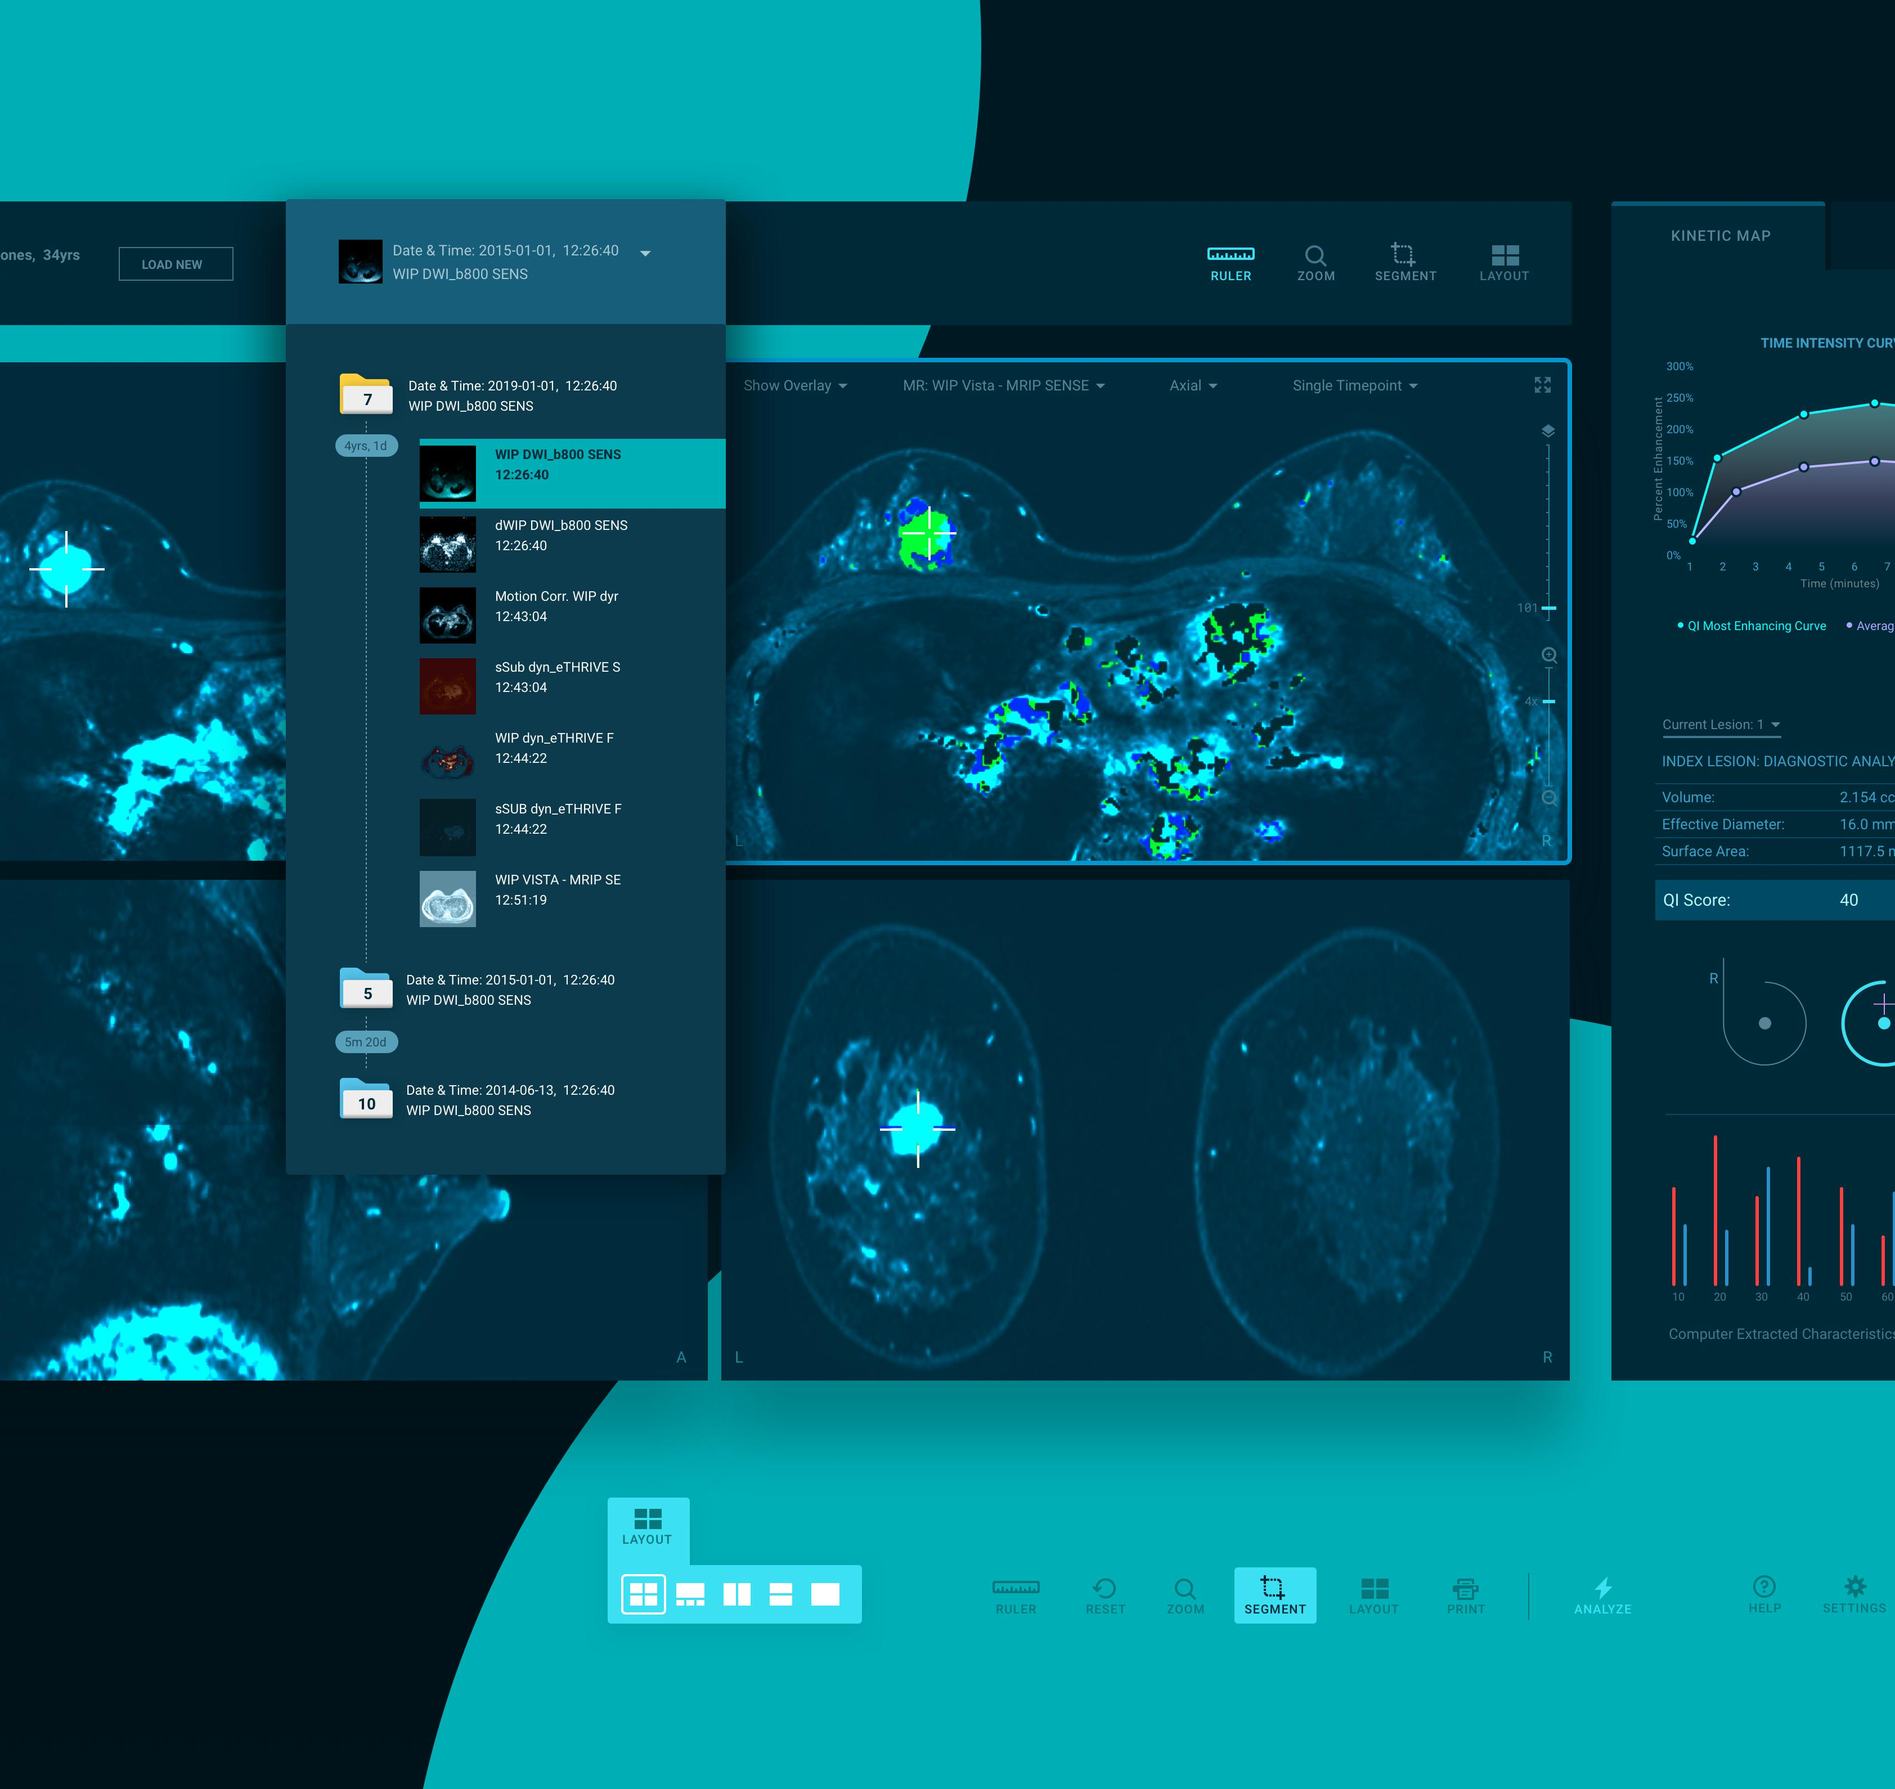
AI-CDSS临床决策支持：从经验依赖到数据驱动
▌ 核心功能：“超级大脑”式的辅助决策
深度分析：自动抓取并理解患者病史、检验等多维度数据，构建完整病例画像。
鉴别诊断：快速生成鉴别诊断列表，提供权威循证医学依据，降低漏诊误诊率。
方案推荐：基于数据推荐个性化治疗方案，并智能提示药物相互作用等潜在风险。
▌ 核心价值：赋能全周期医生职业成长
助力青年医生：弥补临床经验不足，通过AI模拟实战场景，加速经验积累，快速提升独立诊断与处理复杂病情的能力。
赋能资深医生：突破传统经验依赖的瓶颈，实时获取全球前沿医疗数据与研究进展，辅助开展科研与疑难病例攻关。
Notes:
我们的第一个核心功能是AI临床决策支持系统。它就像一个“超级大脑”，能够深度分析病例数据，为医生提供精准的鉴别诊断和治疗方案建议。
对于青年医生，它能加速经验积累；对于资深医生，它能帮助突破专业瓶颈，实现能力进阶。
这是从传统的经验依赖到现代数据驱动的转变。

Slide 7
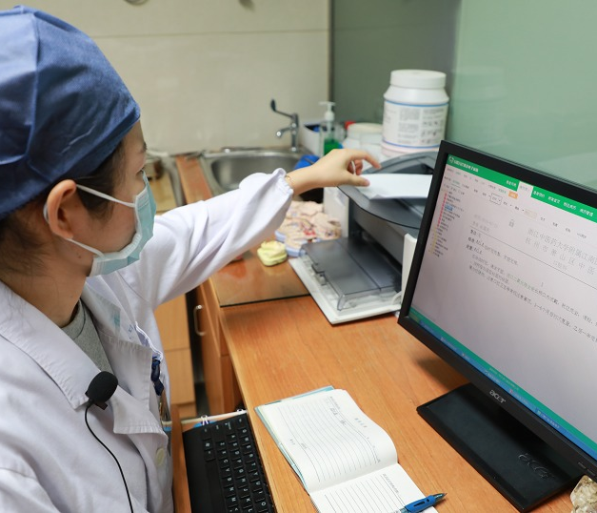




AI-EMR智能病历书写：告别繁琐，回归仁心
✨ 核心功能：AI 驱动的自动化书写
自动生成合规文书：自动填充结构化数据，利用 NLG 技术快速撰写高质量、标准化的病历文本。
智能合规校验：实时进行医学术语与格式合规性检查，确保病历符合质控标准。
💎 应用价值：释放生产力，回归诊疗
减负增效：病历书写耗时缩短70%+，大幅降低人工录入差错，显著提升医生工作效率。
回归仁心：将医生从繁重的“键盘录入”中解放，专注于问诊与治疗，回归医疗本质。
Notes:
我们的第二个核心功能是智能病历书写系统。它旨在通过AI技术彻底改变医生被文书工作束缚的现状。系统可以自动生成规范、合规的病历，据测算能将医生的文书时间缩短70%以上。我们的目标很简单：让医生告别繁琐，回归诊疗核心，回归医者仁心的本质。

Slide 8
AI-DRG精细化运营：从“开源”到“节流”的智慧转型
▌ 核心功能详述
▌ 医院核心价值赋能
预测与风险预警
规范诊疗流程
前瞻性指导临床路径管理，提前识别潜在风险，辅助制定最优诊疗方案。
建立标准化临床路径，减少诊疗偏差，显著提升全院诊疗行为的规范性与科学性。
过程监控与成本分析
优化运营效益
实时追踪诊疗费用数据，及时发现异常支出与不合理诊疗，实现精细化成本管控。
优化资源配置与成本结构，有效提升CMI值，在控费的同时实现运营效益最大化。
DRG智能分组
拓展收益空间
智能校验数据，确保DRG分组精准，规避因数据缺陷导致的收益损失。
推动医院从“规模扩张”向“质量效益”转型，适应DRG付费体系，保障收益可持续增长。
Notes:
第三个核心功能是DRG精细化运营分析系统。在DRG付费时代，医院的运营管理能力至关重要。我们的系统通过入组预测、过程监控和智能质控，帮助医院实现从“开源”到“节流”的智慧转型。它能规范诊疗流程，合理控制成本，最终有效提升医院的收益空间，确保医院在新的医保体系下稳健发展。

Slide 9

携手轻舟・智启医疗新未来
感谢聆听！
Notes:
展望未来，轻舟数科将继续深耕智慧医疗领域。我们有清晰的发展路线图，从产品深化到市场拓展，再到国际化探索。
我们正在寻找志同道合的合作伙伴，无论是医疗机构、投资机构还是行业人才，我们都诚挚地邀请您加入我们，携手共创智慧医疗的新未来。
再次感谢大家的聆听！

